Slide 1
Ekonomika podniku (OPF: PEMBPEPO zima 2024)
Seminář 2

Slide 2
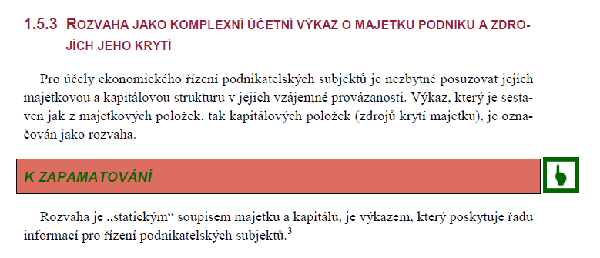
úkol 1

Slide 3
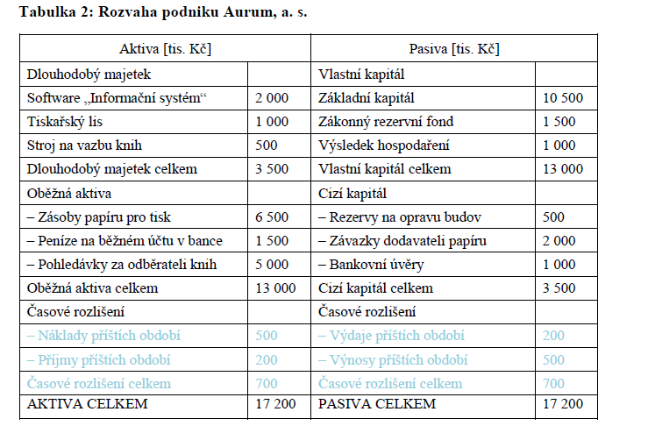

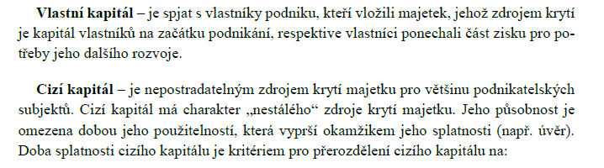
úkol 1

Slide 4
úkol 2
https://justice.cz/
KATEK Czech Republic s.r.o.

Slide 5
příklad 1

Slide 6
příklad 2

Slide 7
příklad 3

Slide 8
příklad 3

Slide 9
příklad 4
Možno doplnit: Položky stejného druhu se mohou sčítat (reálně se sčítají) do jedné kategorie, a mají jednu společnou položku samostatné movité věci (stroje přístroje, zařízení, dopravní prostředky). Stejně tak by se sčítaly např. všechny budovy do jedné položky, nebo všechny druhy materiálu apod.
Pronajatý majetek se do rozvahy nezahrnuje
Do základního kapitálu započítáváme i kapitál upsaný, ještě nesplacený, rozdíl je pohledávka za společníky
Rozvaha je sestavena dobře, pokud součet A = součtu P (někdy může být pro školní účely, ze cvičných důvodů, zadán příklad tak, že některou chybějící položku máte doplnit, tak aby vyšla rovnost A a P, ale v praxi se to tak neprovádí, tam musí vyjít rovnost automaticky )

Slide 10
příklad 5

Slide 11
příklad 5

